Slide 1


INSTITUTO FEDERAL DE EDUCAÇÃO, CIÊNCIA E TECNOLOGIA SUL-RIO-GRANDENSE - CAMPUS PELOTAS
CURSO SUPERIOR DE TECNOLOGIA EM SISTEMAS PARA INTERNET | 2026
WeFIND: Aplicativo móvel para divulgação de animais perdidos e encontrados
Aluno: Luis Henrique Fonseca Victoria
Orientadora: Prof.ª Me. Marla Cristina da Silva Sopeña
Coorientadora: Prof.ª Dra. Adriane Pires Rodrigues Ramires

Slide 2





Roteiro
01
Introdução
02
Pesquisa e diferencial
Problema, objetivos e método
Campo e sistemas similares
03
Requisitos e modelagem
04
Solução desenvolvida
Requisitos, regras de negócio e UML
Arquitetura, correspondência e telas
05
Demonstração e avaliação
06
Considerações Finais
Vídeo, análise de segurança e usabilidade
Entregas, limites e próximos passos
WeFIND | TCC | IFSul Campus Pelotas
2

Slide 3
A SEGUIR
01
Introdução
Problema, objetivos e método
01
02
03
04
05
06
3

Slide 4






01 INTRODUÇÃO
Perder um pet é comum; a busca é dispersa
15%
75%
50%
dos cães e gatos se perderam ao menos uma vez em cinco anos
dos gatos achados estavam a até 500 m do ponto de fuga
dos gatos achados vivos apareceram nos primeiros 30 dias
EUA · Weiss et al., 2012
Huang et al., 2018
Huang et al., 2018
Informação dispersa
Privacidade em risco
Redes sociais, grupos, cartazes e vizinhos: fica difícil acompanhar as atualizações da busca.
Divulgar telefone e endereço expõe dados pessoais de quem participa da busca.
WeFIND | TCC | IFSul Campus Pelotas
4

Slide 5
01 INTRODUÇÃO
Uma busca real virou um objetivo claro
›
›
01
02
03
Experiência real
Necessidade identificada
Proposta do WeFIND
A busca por um animal desaparecido na família motivou o projeto.
A pesquisa de campo e a análise de sistemas similares apontaram a lacuna.
Colaboração comunitária, geolocalização e comunicação privada.
Objetivo geral
Método
Desenvolver um app móvel colaborativo para divulgar e buscar animais perdidos e encontrados.
Pesquisa aplicada e exploratório-descritiva: campo, sistemas similares e teste de usabilidade e vulnerabilidade.
WeFIND | TCC | IFSul Campus Pelotas
5

Slide 6
01 INTRODUÇÃO
Sete passos até o aplicativo avaliado
01
02
03
04
05
6
07
Identificar
Analisar
Definir
Modelar
Projetar
Implementar
Avaliar
dificuldades relatadas
sistemas similares
os requisitos
o sistema em UML
a interface
com React Native e Supabase
a usabilidade (SUS)
WeFIND | TCC | IFSul Campus Pelotas
6

Slide 7
A SEGUIR
02
Pesquisa e diferencial
Campo e sistemas similares
01
02
03
04
05
06
7

Slide 8

02 PESQUISA E DIFERENCIAL
20 participantes descreveram o problema
20
respondentes
18 perguntas, de 1º a 11 de set. de 2026
90%
já perderam um animal
18 de 20 participantes
80%
preferem ocultar o endereço exato
16 de 20 participantes
Amostra por conveniência, recrutada em um grupo de proteção animal no Facebook. Os resultados descrevem apenas o grupo consultado e não se generalizam.
WeFIND | TCC | IFSul Campus Pelotas
8

Slide 9
02 PESQUISA E DIFERENCIAL
Nenhuma reúne mapa, rota e correspondência
Funcionalidade | Viu Meu Pet | PawBoost | AlertPet | Facebook | WeFIND
Cadastrar animal com fotos e descrição | ✓ | ✓ | ✓ | ✓ | ✓
Disponibilizar aplicativo móvel para busca de animais | ✓ | ✓ | ✗ | ✗ | ✓
Gerar cartazes digitais de busca | ✓ | ✓ | ✓ | ✗ | ✓
Filtrar animais por espécie e município | ✓ | ✓ | ✓ | ✗ | ✓
Enviar alertas sobre publicações relevantes | ✓ | ✓ | ✓ | ✗ | ✓
Visualizar animais em mapa interativo | ✗ | ✗ | ✗ | ✗ | ✓
Registrar relatos de avistamento com localização | ✗ | ✗ | ✗ | ✗ | ✓
Permitir comunicação privada entre usuários | ✗ | ✗ | ✗ | ✓ | ✓
Traçar rota até o local informado na publicação | ✗ | ✗ | ✗ | ✗ | ✓
Sugerir correspondências entre animais perdidos e encontrados | ✗ | ✗ | ✗ | ✗ | ✓
WeFIND | TCC | IFSul Campus Pelotas
9

Slide 10
A SEGUIR
03
Requisitos e modelagem
Requisitos, regras de negócio e UML
01
02
03
04
05
06
10

Slide 11








03 REQUISITOS E MODELAGEM
21 requisitos funcionais centrais
Conta e perfil
Publicações
Mapa e busca
RF01 e RF02
RF03 a RF05
RF06 a RF08
Avistamentos
Comunicação
Moderação
RF09 e RF10
RF11 e RF12
RF13 e RF14
RF15 Cartaz com QR
RF16 Ciclo de vida da publicação
RF17 Correspondências
RF18 Tutela e encontro
RF19 e RF20 Meus pets e adoção
RF21 Classificação de membros
WeFIND | TCC | IFSul Campus Pelotas
11

Slide 12







03 REQUISITOS E MODELAGEM
Qualidade: acesso, privacidade e imagens
RNF01 Autenticação e acesso
RNF02 Privacidade da localização
Supabase Auth e políticas RLS: ninguém altera ou exclui dados de outra conta.
Telas públicas mostram o endereço de forma aproximada (16 de 20 preferiram ocultar o exato).
RNF03 Comunicação segura
RNF04 Compressão de imagens
Todas as requisições entre o aplicativo e a nuvem usam HTTPS.
As fotos são comprimidas no aparelho antes do envio.
Base: ISO/IEC 25010. Verificados por inspeção do código e da configuração, sem medições independentes.
WeFIND | TCC | IFSul Campus Pelotas
12

Slide 13







RF16: ciclo de vida da publicação
03 REQUISITOS E MODELAGEM
ATIVA
AVISO
CARÊNCIA
REMOÇÃO
30 dias
3 dias antes
30 dias
depois
Contados do cadastro ou da última renovação.
O responsável é avisado para renovar o anúncio.
Oculta do mural e do mapa; ainda pode ser renovada.
Rotina de limpeza exclui a publicação e as fotos.
Perdido
Encontrado
Para adoção
Reencontrado
O tutor procura o animal.
Quem achou ou viu o animal.
Encontrado, após 7 dias de busca.
Encerra a busca.
Limite: a limpeza roda ao abrir o mural e só alcança as publicações do próprio usuário.
WeFIND | TCC | IFSul Campus Pelotas
13

Slide 14
03 REQUISITOS E MODELAGEM
Privacidade e reencontro seguro
Comprovação de tutela
Privacidade por padrão
Relato e fotos do tutor; a devolução é combinada em local público.
Público vê bairro e rua, sem número; no mapa, grade de ~1 km.
Meus pets e carteirinha
Adoção responsável
Cadastro preventivo com QR; “Meu pet fugiu” vira publicação.
Animal encontrado só vai para adoção após 7 dias de busca.
Base: LGPD e Privacy by Design (Cavoukian, 2009). 16 de 20 participantes preferiram ocultar o endereço exato.
WeFIND | TCC | IFSul Campus Pelotas
14

Slide 15
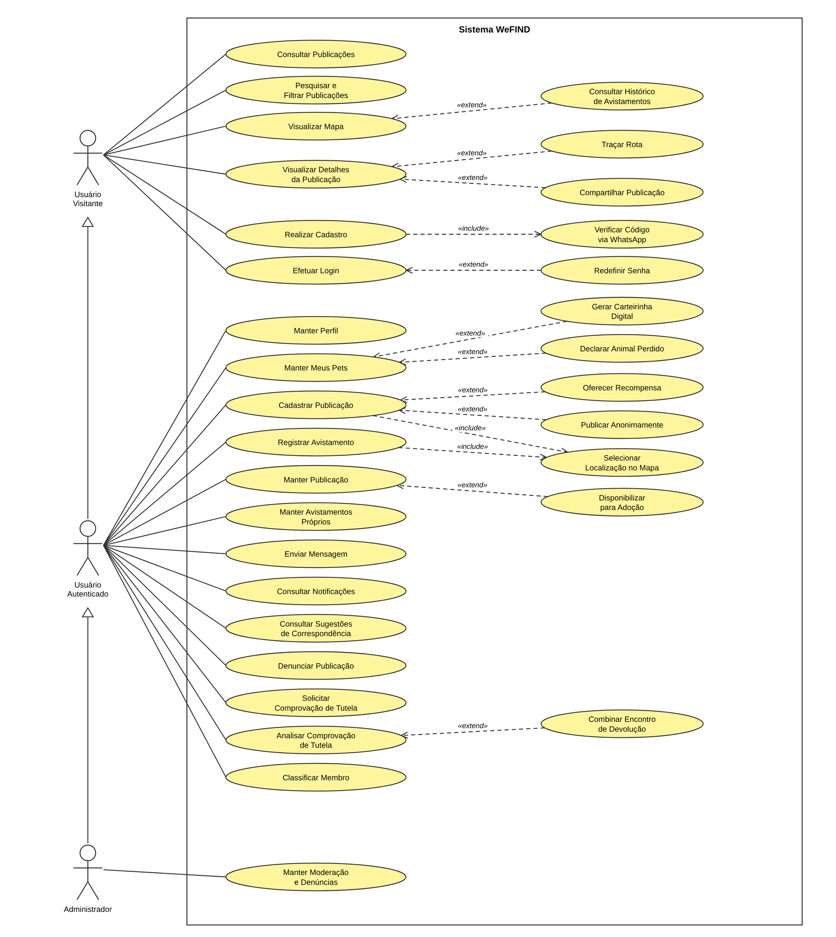
Diagrama de casos de uso
03 REQUISITOS E MODELAGEM
Usuário visitante
Consulta publicações, mapa e detalhes; cria conta e entra.
Usuário autenticado
Herda do visitante. Publica (com recompensa ou de forma anônima), registra avistamentos, conversa, cadastra seus pets, pede ou analisa a tutela, combina o encontro e classifica membros.
Administrador
Herda do usuário autenticado. Analisa denúncias e modera conteúdo.
WeFIND | TCC | IFSul Campus Pelotas
15

Slide 16
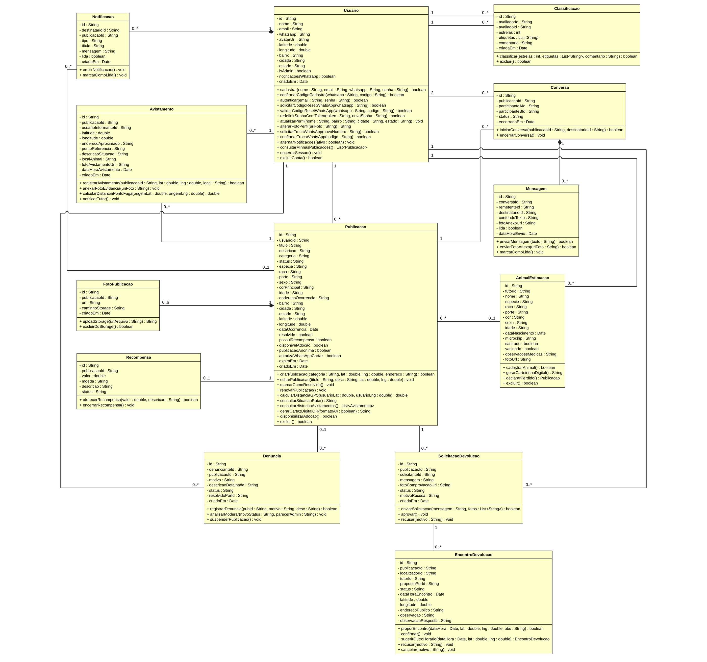
03 REQUISITOS E MODELAGEM
Diagrama de classes de domínio
Usuario
Conta, perfil e animais (AnimalEstimacao)
Publicacao
FotoPublicacao e Recompensa
Avistamento
Relato com local, hora e foto
Conversa e Mensagem
Chat privado e Notificacao
Reencontro e prevenção
SolicitacaoDevolucao e EncontroDevolucao
Denuncia e Classificacao
Moderação e notas entre membros
WeFIND | TCC | IFSul Campus Pelotas
16

Slide 17
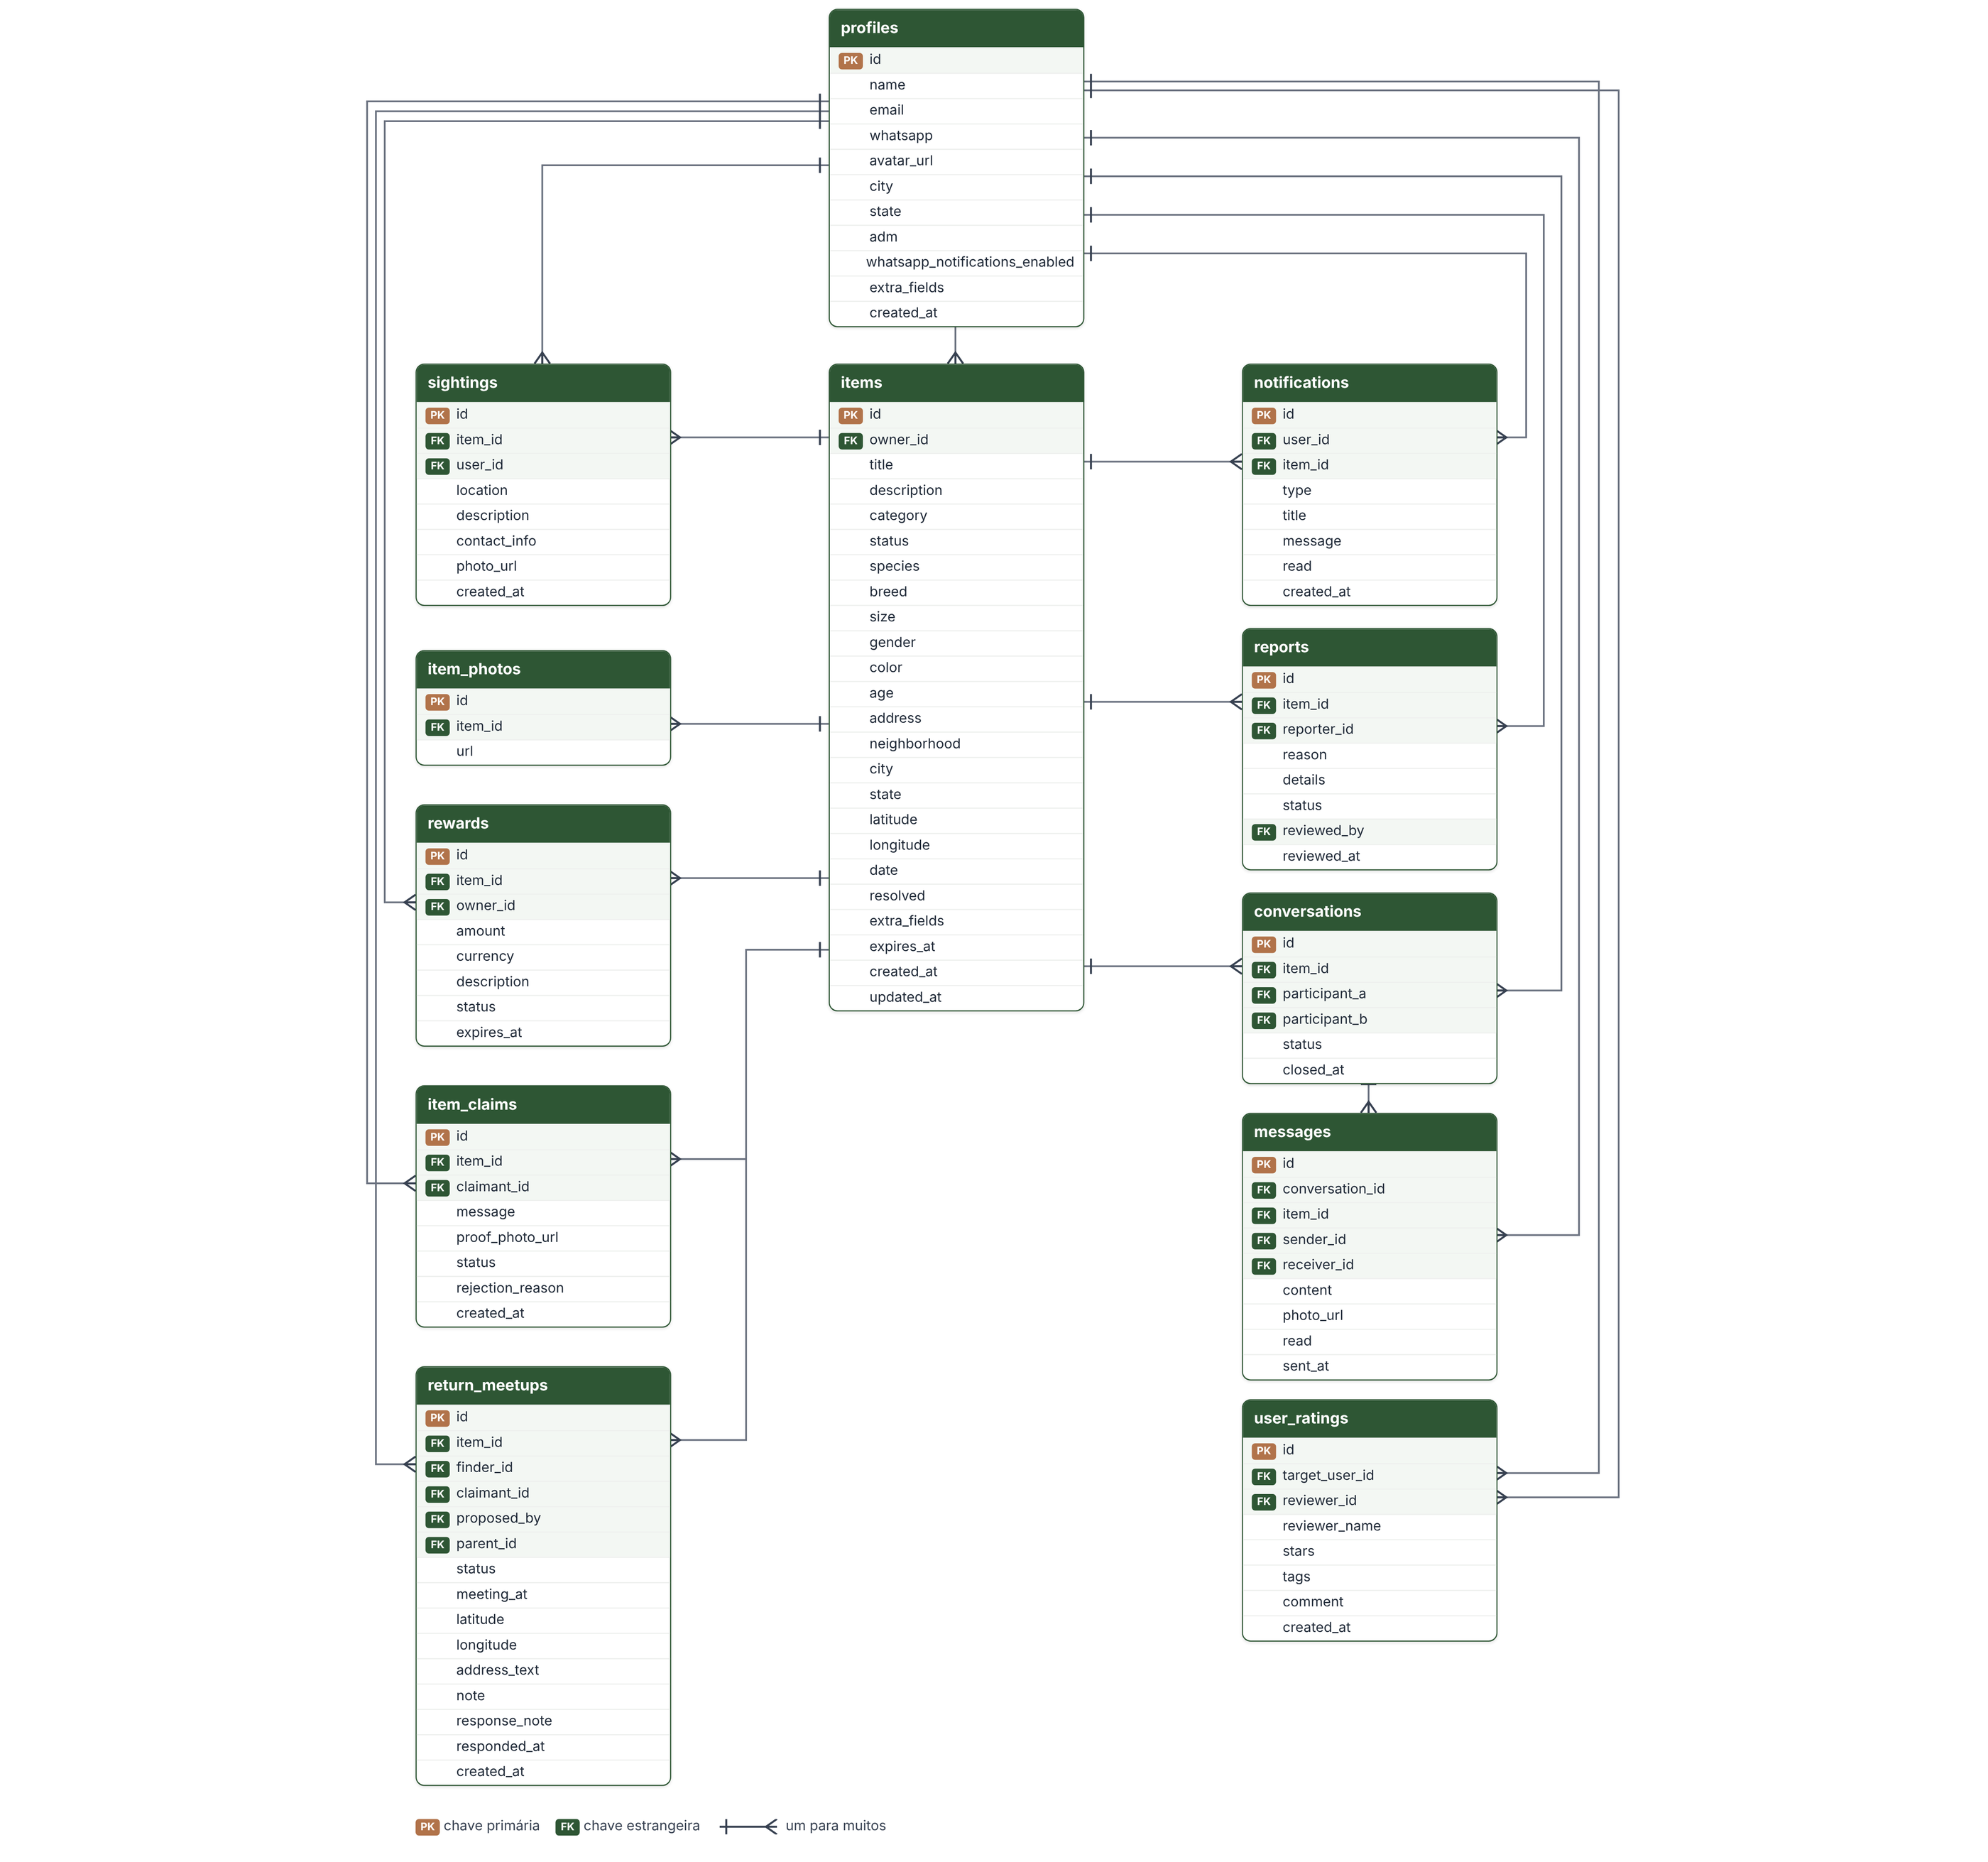
03 REQUISITOS E MODELAGEM
Modelo lógico do banco de dados
profiles
Contas ligadas ao Supabase Auth
items
item_photos e rewards
sightings
Avistamentos com local e foto
conversations e messages
Chat privado e notifications
item_claims e return_meetups
Tutela e encontro de devolução
reports e user_ratings
Denúncias e classificações
WeFIND | TCC | IFSul Campus Pelotas
17

Slide 18
A SEGUIR
04
Solução desenvolvida
Arquitetura, correspondência e telas
01
02
03
04
05
06
18

Slide 19
















04 SOLUÇÃO DESENVOLVIDA
Arquitetura em três partes
Aplicativo móvel
Nuvem (Supabase)
Mensageria
React Native
Câmera e galeria
Supabase Auth
login, sessão e Google (OAuth)
Expo
Notificações
PostgreSQL + RLS
HTTPS
dados e controle de acesso
HTTPS/API
Evolution API
Storage
hospedada no Render
JavaScript
Cartaz com QR
armazenamento de imagens
Login Google
GPS
Realtime
atualizações em tempo real
WhatsApp
envia mensagens
Mapa interativo
Edge Functions
guardam chaves de serviços externos
WeFIND | TCC | IFSul Campus Pelotas
19

Slide 20














04 SOLUÇÃO DESENVOLVIDA
Tecnologias: uma base de código móvel
Aplicativo
Uma base de código para as plataformas móveis; sem benchmark contra o desenvolvimento nativo.
React Native
Expo
JavaScript
Google Maps
NativeWind
Google API
Backend
Menos infraestrutura própria para manter; depende da disponibilidade do provedor.
Supabase
Supabase Auth
PostgreSQL + RLS
Storage
Realtime
Edge Functions
Mensageria
Códigos de verificação e avisos de avistamento, correspondência e devolução.
Evolution API (Render)
WhatsApp
Apoio
Ferramentas de apoio; IA usada como auxiliar de programação e de conteúdo.
Git e GitHub
Trello
Figma
Astah UML
VS Code
ChatGPT
Github Copilot
WeFIND | TCC | IFSul Campus Pelotas
20

Slide 21
04 SOLUÇÃO DESENVOLVIDA
Correspondência: sugere, não confirma
0–100
Índice heurístico de semelhança entre perdido e encontrado
Não é probabilidade: os usuários confirmam ou descartam.
Atributos
Distância
Limiares
Espécie, sexo, porte, raça, pelagem e idade.
Haversine; sem GPS, compara cidade e bairro.
55 pts na lista; 60 pts geram aviso (até 3).
Pares incompatíveis são descartados. Pesos definidos de forma empírica, ainda sem calibração com casos reais.
WeFIND | TCC | IFSul Campus Pelotas
21

Slide 22
04 SOLUÇÃO DESENVOLVIDA
Busca na rua: avistamento, pista e rota
Vi o pet
Pista quente, morna ou fria
Quem viu marca no mapa se o animal está na rua ou em uma casa.
Até 6 h é quente, até 48 h é morna; depois disso, fica sem rota.
Rota até uma área
Histórico no mapa
Raio de ~150 m, deslocado 30 a 70 m; a pé, bike, carro ou ônibus.
Círculos numerados (1 = mais recente), na cor da idade da pista.
Rotas calculadas com OSRM e Transitous. Nunca até a casa do tutor, um animal acolhido ou um animal para adoção.
WeFIND | TCC | IFSul Campus Pelotas
22

Slide 23
04 SOLUÇÃO DESENVOLVIDA
Devolução segura e confiança
Comprovação de tutela
Encontro em local público
Fotos, vacina ou marcas ocultas; quem acolheu analisa pelo chat.
Dia, hora e ponto no mapa; confirmar, remarcar ou cancelar.
Publicação anônima
Classificação de membros
Quem encontra pode publicar sem nome, para evitar julgamentos.
1 a 5 estrelas após 24 h sem mensagens; média no perfil.
O endereço de quem acolheu nunca é liberado. 70% dos participantes aprovaram exigir comprovação antes da devolução.
WeFIND | TCC | IFSul Campus Pelotas
23

Slide 24

04 SOLUÇÃO DESENVOLVIDA
Identidade visual: encontrar em conjunto
Primária
Secundária
Perdido
#2E5634
#B1734A
#E67E22
WeFIND
We = nós Find = encontrar
Encontrado
Adoção
Aviso
Cão e gato em volta de um pin de localização
#16A34A
#BE185D
#D4AC0D
WeFIND | TCC | IFSul Campus Pelotas
24

Slide 25
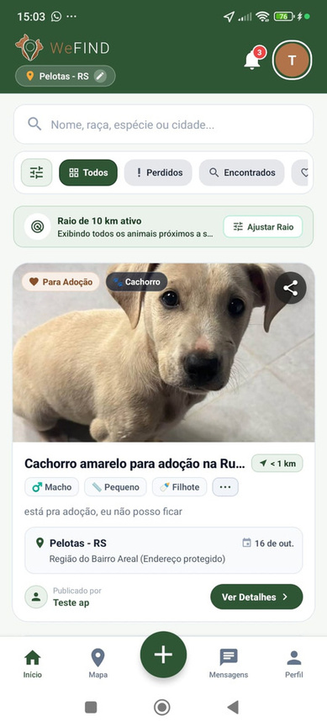



04 SOLUÇÃO DESENVOLVIDA
O aplicativo em quatro telas
Tela inicial
Mapa interativo
Publicar animal
Detalhes da publicação
WeFIND | TCC | IFSul Campus Pelotas
25

Slide 26
A SEGUIR
05
Demonstração e avaliação
Vídeo, análise de segurança e usabilidade
01
02
03
04
05
06
26

Slide 27

05 DEMONSTRAÇÃO E AVALIAÇÃO
Demonstração do WeFIND
Vídeo da demonstração (até 1 min 20 s)
WeFIND | TCC | IFSul Campus Pelotas
27

Slide 28
05 DEMONSTRAÇÃO E AVALIAÇÃO
Como o aplicativo foi examinado
›
›
01
02
03
Verificação funcional
Análise estática
Usabilidade
Pelo autor, em set. e out. de 2026, no Redmi Note 13
MobSF 4.5.4, em 14/10/2026
12 tutores, 5 tarefas e SUS
WeFIND | TCC | IFSul Campus Pelotas
28

Slide 29
05 DEMONSTRAÇÃO E AVALIAÇÃO
Segurança: triagem com o MobSF
1 alerta alto
Avisos para revisão
Nenhum rastreador
Instalação em versões antigas do Android
7 no manifesto e 7 no código
Entre 432 assinaturas
Análise estática do APK (MobSF 4.5.4, 14/10/2026): aponta itens para revisão, não vulnerabilidades confirmadas.
WeFIND | TCC | IFSul Campus Pelotas
29

Slide 30
05 DEMONSTRAÇÃO E AVALIAÇÃO
MobSF: triagem, não certificação
51/100
Pontuação da ferramenta, não é uma certificação de segurança
Os alertas pedem revisão manual; não são vulnerabilidades confirmadas.
1 alerta alto
Avisos para revisão
Nenhum rastreador
Instalação possível em versões antigas do Android.
7 no manifesto e 7 no código; vários vêm de bibliotecas.
Entre as 432 assinaturas examinadas.
Análise estática do APK em 14/10/2026 (MobSF 4.5.4). Sem teste dinâmico, teste de invasão ou auditoria da infraestrutura.
WeFIND | TCC | IFSul Campus Pelotas
30

Slide 31

05 DEMONSTRAÇÃO E AVALIAÇÃO
Usabilidade: SUS com 12 tutores
93,33
média SUS: grau A+ (a partir de 84,1)
5 tarefas no aplicativo
12 de 12 disseram ter concluído todas com facilidade
Escala de Sauro e Lewis (2016). Amostra pequena e conclusão autorrelatada. APK distribuído pela landing page no GitHub Pages.
WeFIND | TCC | IFSul Campus Pelotas
31

Slide 32
05 DEMONSTRAÇÃO E AVALIAÇÃO
Correspondência testada com 20 pares
8/10
pares do mesmo animal foram sugeridos (limiar de 55)
Mas 6 dos 10 pares de animais diferentes também foram.
55 pontos: lista
60 pontos: aviso
Por que errou
8 corretas entre 14 sugestões (57%).
8 corretas entre 13 sugestões (62%).
Cores sinônimas, raça com hífen; idade e distância pesam pouco.
Teste em 16/10/2026 com 20 pares fictícios em Pelotas. A pontuação é uma sugestão; as pessoas confirmam.
WeFIND | TCC | IFSul Campus Pelotas
32

Slide 33
A SEGUIR
06
Considerações Finais
Entregas, limites e próximos passos
01
02
03
04
05
06
33

Slide 34
06 CONSIDERAÇÕES FINAIS
Considerações finais
Entregue
Limites
Próximos passos
        Aplicativo WeFIND funcional
        Mapa georreferenciado e rota
        Avistamentos colaborativos
        Chat, cartaz com QR e devolução segura
        Correspondências sugeridas e testadas
        Protótipo avaliado: não prova mais reencontros
        Amostra pequena e conclusão autorrelatada
        Segurança só com análise estática
        Pesos de correspondência não calibrados
        Calibrar a correspondência com pares revisados
        Avaliar IA para comparar fotos
        Limpeza global de publicações no backend
        Ajustes de usabilidade e nova avaliação
        Estudo piloto com casos reais
WeFIND | TCC | IFSul Campus Pelotas
34

Slide 35
Principais referências
BROOKE, J. SUS: a “quick and dirty” usability scale. In: JORDAN, P. W. et al. (ed.). Usability evaluation in industry. London: Taylor & Francis, 1996. p. 189–194.
GIL, A. C. Como elaborar projetos de pesquisa. 7. ed. São Paulo: Atlas, 2022.
HUANG, L. et al. Search methods used to locate missing cats and locations where missing cats are found. Animals, v. 8, n. 1, art. 5, 2018.
ISO. ISO/IEC 25010:2023: product quality model. Geneva: ISO, 2023.
MOBSF. Mobile Security Framework (MobSF). 2026. Disponível em: github.com/MobSF. Acesso em: 14 out. 2026.
PRESSMAN, R. S.; MAXIM, B. R. Engenharia de software: uma abordagem profissional. 9. ed. Porto Alegre: AMGH, 2021.
SAURO, J.; LEWIS, J. R. Quantifying the user experience. 2. ed. Cambridge: Morgan Kaufmann, 2016.
SINNOTT, R. W. Virtues of the Haversine. Sky and Telescope, v. 68, n. 2, p. 159, 1984.
SOMMERVILLE, I. Engenharia de software. 10. ed. São Paulo: Pearson, 2019.
SOUZA, F. C. M. et al. FugaPet-Rotas: recomendação de rotas para buscar animais desaparecidos. In: ERES, 6., 2022. Porto Alegre: SBC, 2022. p. 199–208.
VALENTE, M. T. Engenharia de software moderna. Belo Horizonte: Edição do Autor, 2023.
WEISS, E.; SLATER, M.; LORD, L. Frequency of lost dogs and cats in the United States and the methods used to locate them. Animals, v. 2, n. 2, p. 301–315, 2012.
WeFIND | TCC | IFSul Campus Pelotas
35

Slide 36

Baixe e teste o WeFIND
Obrigado!
Fico à disposição para perguntas e comentários.
Luis Henrique Fonseca Victoria
IFSul Campus Pelotas | Curso Superior de Tecnologia em Sistemas para Internet | 2026

